Slide 1
Chapitre 5. La quête du réalisme
Plan :
  Systèmes de couleurs
  Modèles d'éclairage
  Ombrage propre
  Ombrage porté
  Transparence
  Tracer de rayon

Slide 2
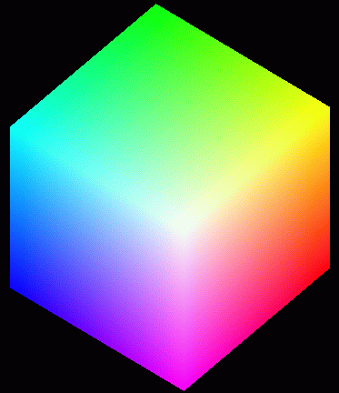
Systèmes de couleurs
RVB :
  Orienté matériel
  Système additif : I_{c} = I_{r} + I_{v} + I_{b}
Bleu
(0,0,1)
Cyan
Magenta
Blanc
Noir
Vert
(0,1,0)
Jaune
Rouge
(1,0,0)

Slide 3
Systèmes de couleurs
TSL :
  l=0 : t, s non définis
  Mesure de teinte : angle t rouge : 0° jaune 60° vert 120°
  0 <= l <= 1
  0 <= s <= 1 : rapport de l'axe du cône aux côtés du pyramide
  s=0 : t n'est pas défini
L
Vert
Jaune
teinte
Blanc (1,0)
Cyan
Rouge
Bleu
Magenta
nuance
T
S
Noir (0,0)

Slide 4
Systèmes de couleurs
Conversion entre RVB et TSL :
Table de couleurs en RVB :
  p bits par couleur → 2^{p} couleurs
  Table de couleurs par défaut, table de couleurs personnelle

Slide 5
Modèles d'éclairage
Calcul de la couleur en un point d'une surface
Modèles locaux :
  Modèle de Phong
  Modèles de réflexion théorique plus précis
  Pas d'interaction objet-objet
  Algorithmes complémentaires pour l'ombrage porté et la texture
Modèles globaux :
  Tracer de rayon : réflexion spéculaire
  Radiosité : réflexion diffuse
  L'Ombrage porté et le mélange de couleur sont possibles

Slide 6

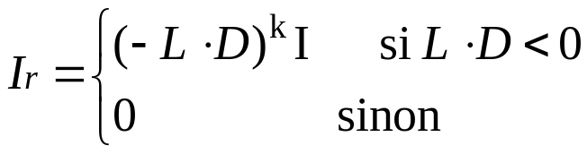

Modèles d'éclairage
Sources lumineuses :
  Lumière ambiante
  Sources directionnelles
  Sources ponctuelles :
    Placées à un point précis de l'espace objet
    Eclairage uniforme dans toute les directions : I
    Eclairage directionnel : : la direction privilégiée
source

Slide 7



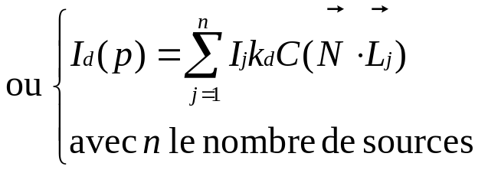
Modèles d'éclairage
Modèle de Phong :
  I(p) = I_{a}(p) + I_{d}(p) + I_{s}(p)
  I_{a}(p) = I_{a}k_{a}C :
    I_{a} : intensité de la lumière ambiante
    k_{a} : coefficient de réflexion de la lumière ambiante, 0<= k_{a}<=1
    C : couleur de l'objet
  Réflexion diffuse :
θ

Slide 8


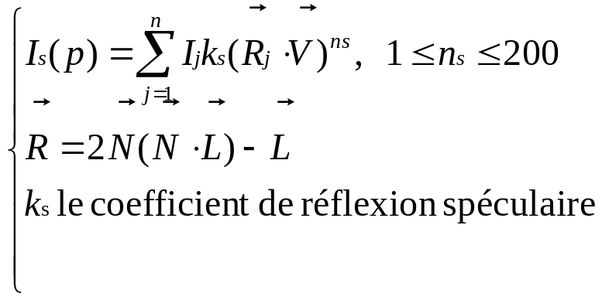
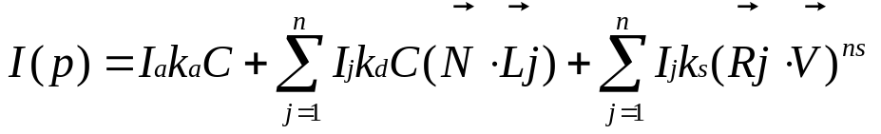
Modèles d'éclairage
Modèle de Phong :
  Réflexion spéculaire :
  Modèle de Phong :
θ
θ

Slide 9
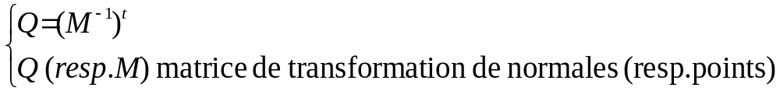
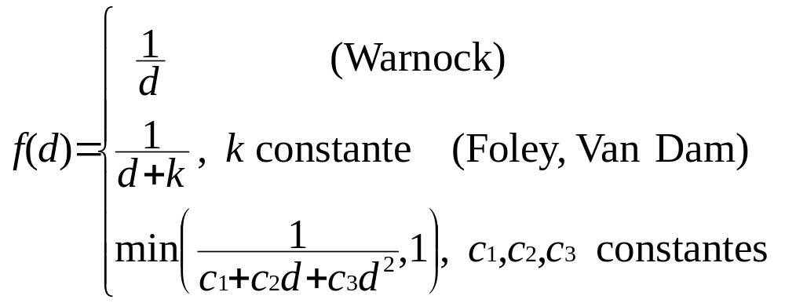
Modèles d'éclairage --- Visualisation
Modèle de Phong --- Remarques:
  Transformation de la normale de surface pré-calculée :
  Atténuation atmosphérique :

Slide 10
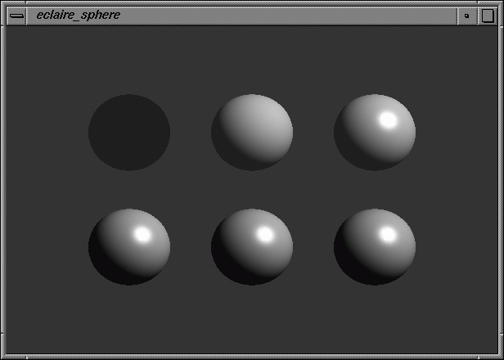
Modèles d’éclairage

Slide 11

Calcul de l'ombrage
Ombrage de Lambert :
  Une seule intensité par polygone :
  La source et l'observateur se situent à l'infini de la scène.
Ombrage de Gouraud :
  Eliminer la discontinuité d'intensité de l’ombrage de Lambert
  Calculer l'intensité des sommets avec
  Calculer l'intensité des points intérieurs par l'interpolation bilinéaire

Slide 12
Calcul de l'ombrage
Ombrage de Gouraud :
pour chaque sommet x d'un polygone faire
Calculer une normale
Calculer l'intensité en x I(x) = I_{a}(x) + I_{d}(x)
pour chaque polygone faire
Projection des sommets dans l'espace écran
Tri des sommets par ordre croissant en y
pour y de y_{h} à y_{b} faire
Calculer x_{g} dont (x_{g},y) soit sur l'arête de gauche du polygone
Calculer l'intensité du point (x_{g},y) par l'interpolation linéaire
Calculer x_{d} dont (x_{d},y) soit sur l'arête de droite du polygone
Calculer l'intensité du point (x_{d},y) par l'interpolation linéaire
pour x de x_{g} à x_{d} faire
Calculer l'intensité du point (x,y) par l'interpolation bilinéaire

Slide 13
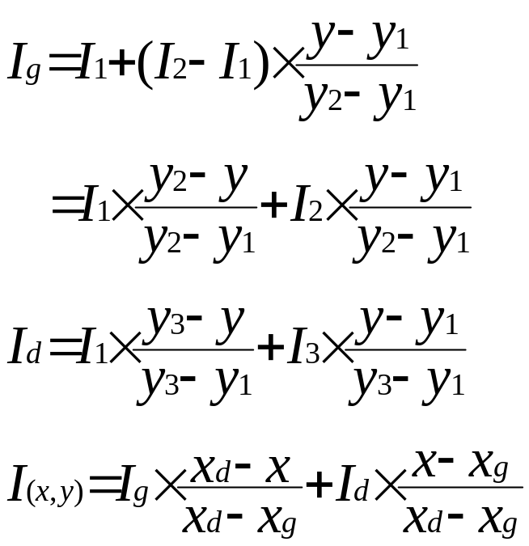
Calcul de l'ombrage
Ombrage de Gouraud (interpolation bilinéaire):
0
X
y_{h}=y₁
S₁
y
x_{g}
x_{d}
x
S₂
y_{b}=y₃
S₃
Y

Slide 14
Calcul de l'ombrage
Ombrage de Phong :
  Interpolation bilinéaire des normales
  Incorporation de l'intensité spéculaire
Problèmes liés à l'interpolation :
  Silhouette polygonale
  Distorsion perspective
  Sensibilité à l'orientation :
  Sommet commun :
p
p
A
P₁
C
P₂
B

Slide 15
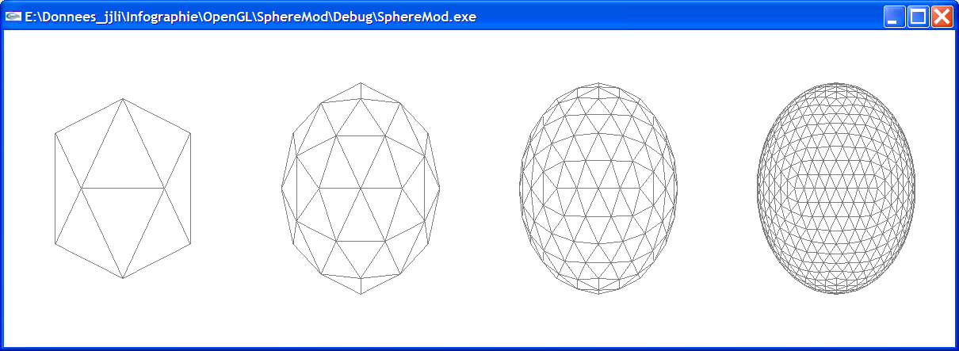
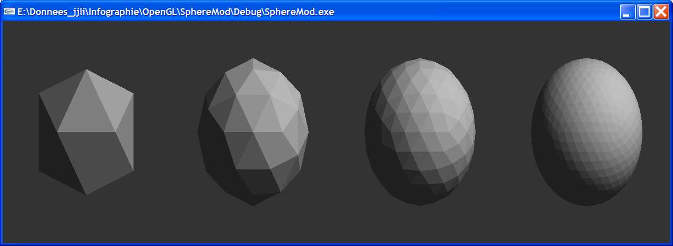
Modélisation et visualisation d’une sphère

Slide 16
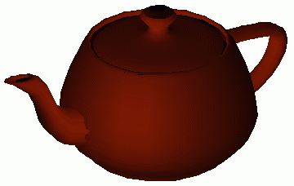
Visualisation --- Théière d’Utah
Modélisation : 1540 triangles
Eclairage : Ombrage de Gouraud
Elimination des parties cachées : Z-buffer

Slide 17
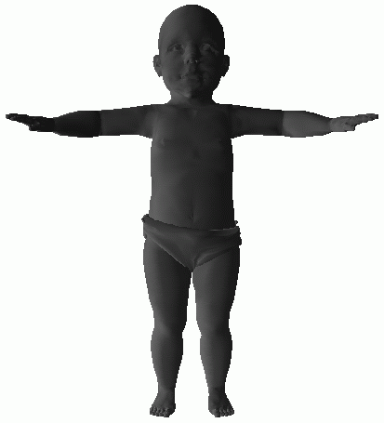
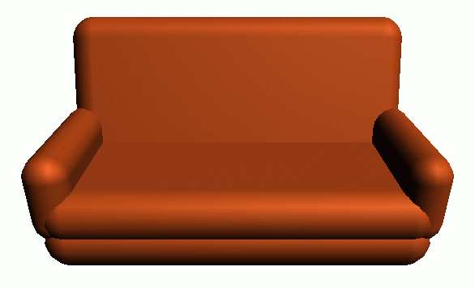
Visualisation
Modélisation : Nombre de triangles selon la résolution de chaque partie
Eclairage : Ombrage de Gouraud
Modélisation : 12712 triangles
Eclairage : Ombrage de Gouraud

Slide 18
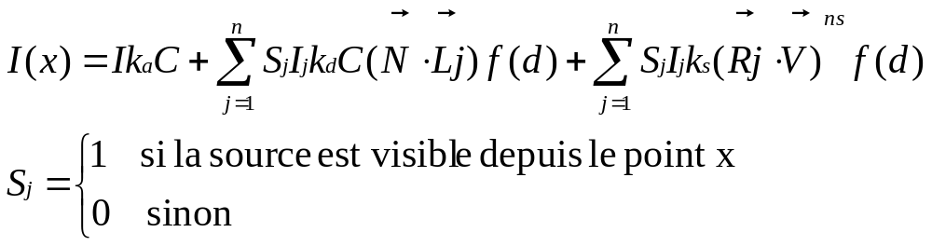
Ombrage porté
Généralité :
  Déterminer les parties de surfaces visibles depuis la source lumineuse ⇔ Elimination des parties cachées

Slide 19
Ombrage porté
Généralité :
Ombrage dur
pénombre
ombre
pénombre

Slide 20



Ombrage porté
Ombrage simple sur un sol :
  Equation du sol :
  Equation de la droite SP :
S=(x_{s},y_{s},z_{s})
P=(x_{p},y_{p},z_{p})
P_{proj}

Slide 21
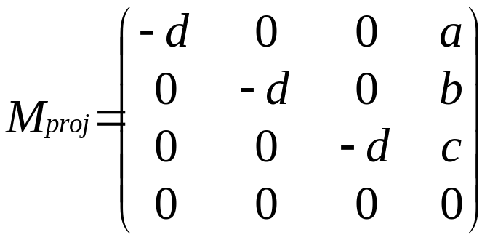
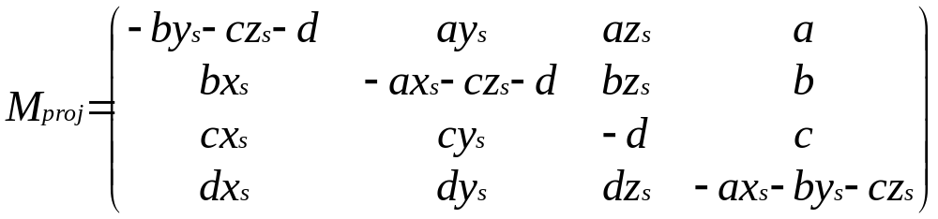
Ombrage porté
Ombrage simple sur un sol :
  Source à l'origine :
  Source ponctuelle à S= (s_{x},s_{y},s_{z},1):

Slide 22
Ombrage porté
Ombrage par projection des polygones :
source
a
c
ligne de balayage courante
b
observateur

Slide 23
Ombrage porté
Ombrage par projection des polygones :
  Algorithme :
Détection des couples de polygones dont l'un peut
produire de l'ombre sur l'autre
(utiliser un algorithme d'élimination des parties cachées)
Pour chaque polygone,
S'il existe un polygone d'ombre
Utilise la source comme le centre de projection
L'ombre est généré en projetant le polygone
d'ombre sur le plan contenant le polygone courant

Slide 24
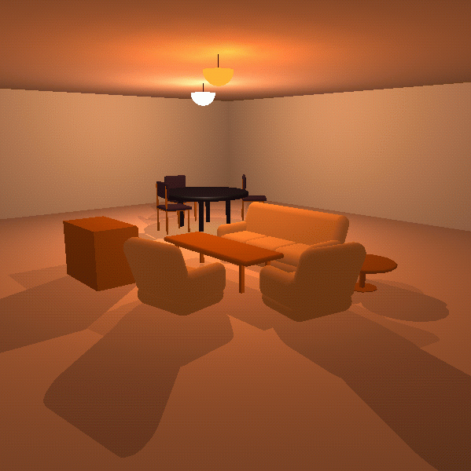
Visualisation --- Ombrage porté

Slide 25
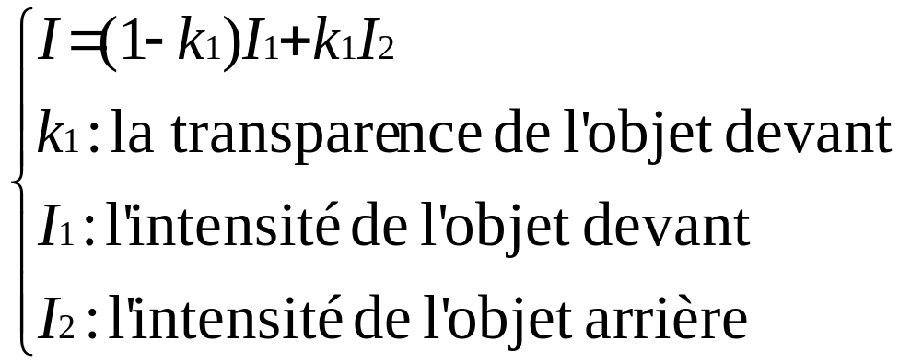
Transparence
Transparence sans réfraction :
  Par interpolation :
  Moins réaliste, moins de distorsion

Slide 26

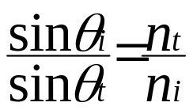



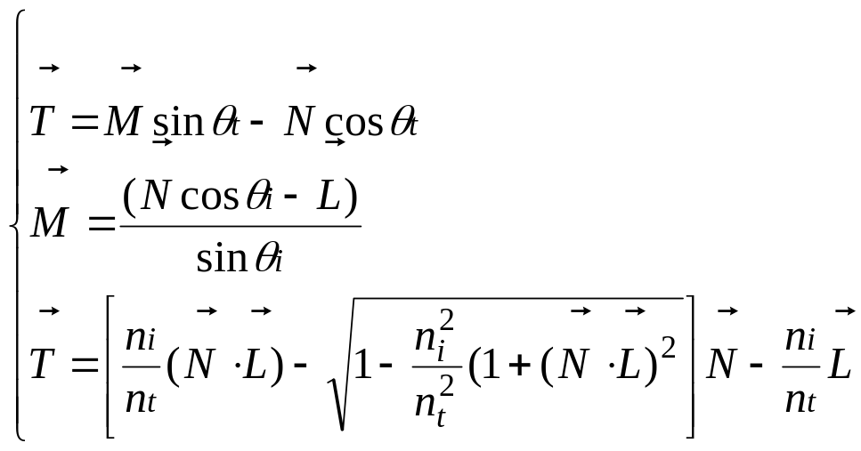






Transparence
A
B
Transparence avec réfraction :
  La loi de Snell :
    n. : indices de réfraction
  Calcul du vecteur réfracté :

Slide 27

Visualisation --- Transparence

